Slide 1
«Расширение форм социальной активности детей и молодежи через участие в проектах «Движение Первых»»

Slide 2
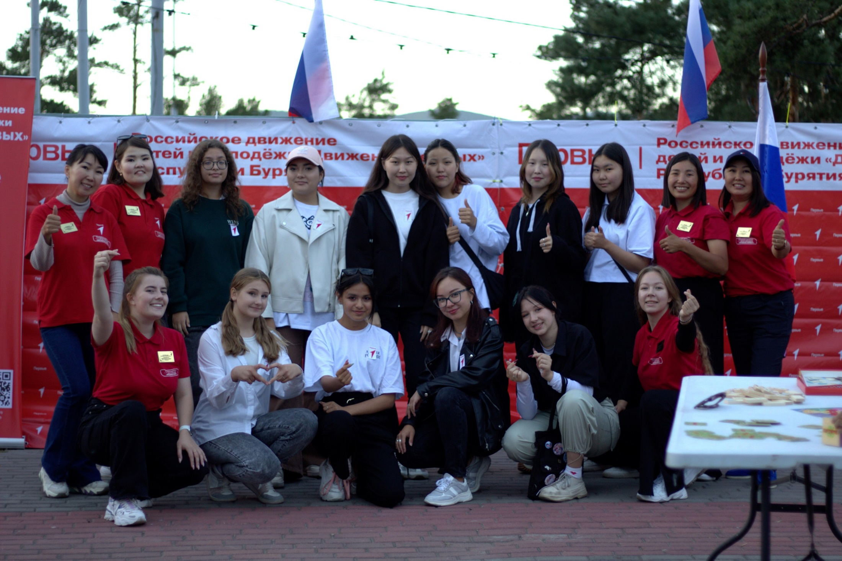

Slide 3
60 мероприятий
8000 человек

Slide 4
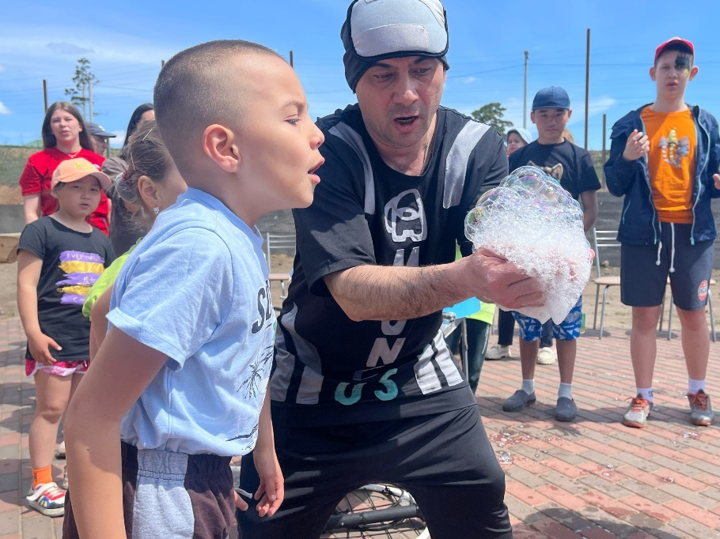
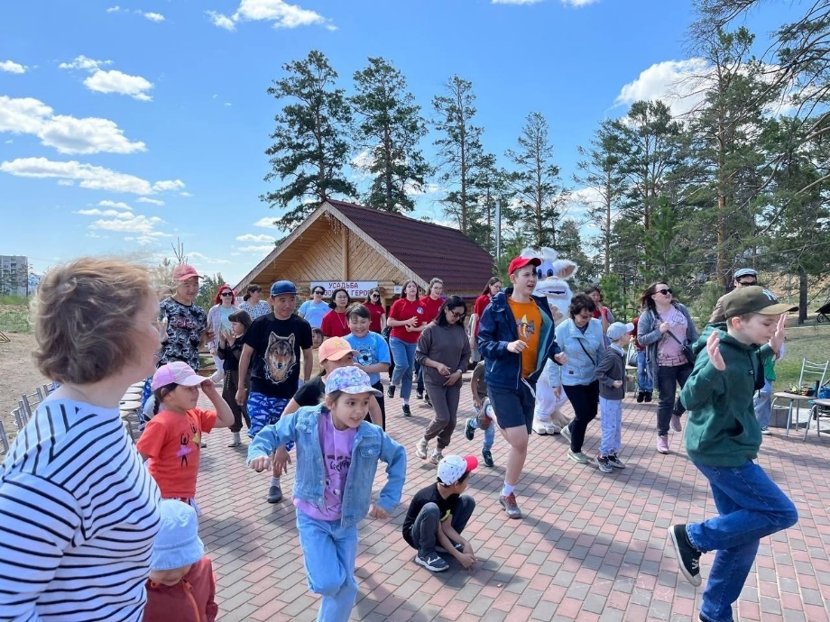
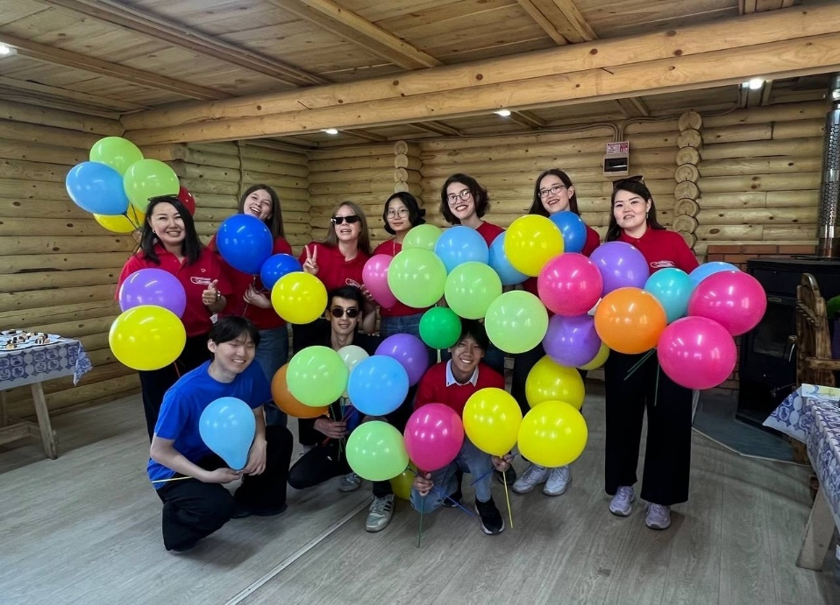
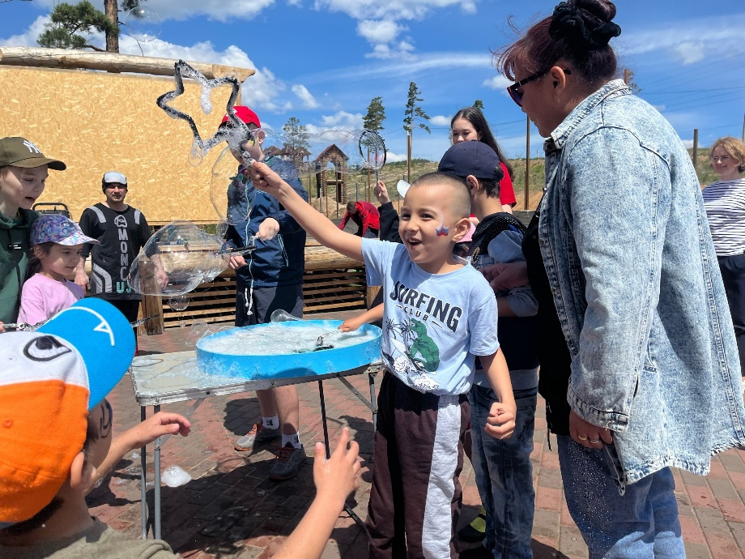
ДЕНЬ ЗАЩИТЫ ДЕТЕЙ
В плане 21 региональных мероприятий Движения Первых РБ

Slide 5
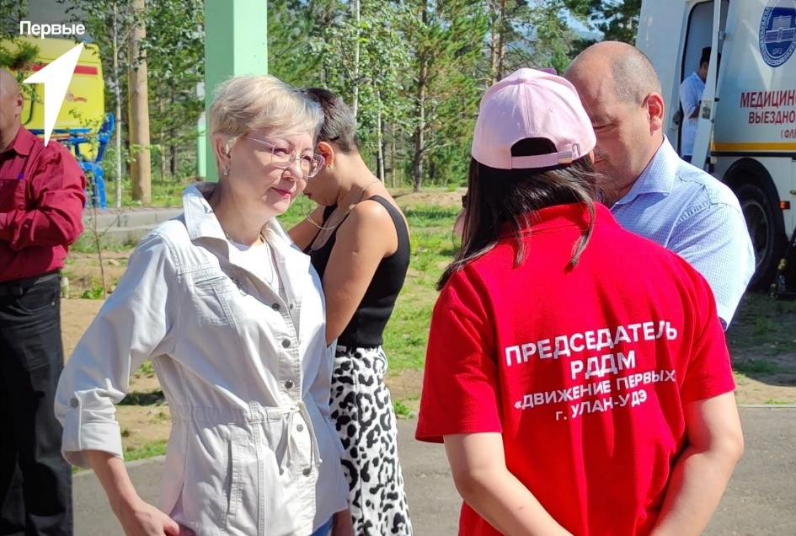
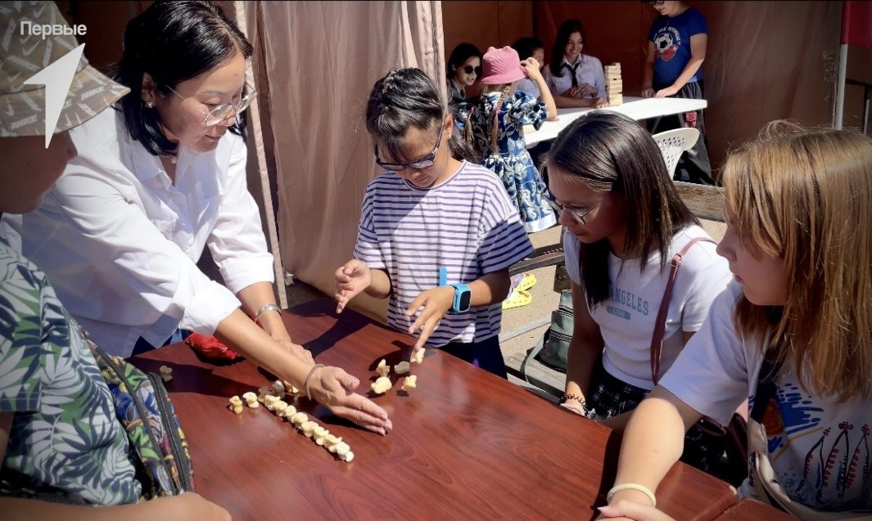
ДЕТСКИЙ ПАРАСУРХАРБАН
В плане 21 региональных мероприятий Движения Первых РБ

Slide 6
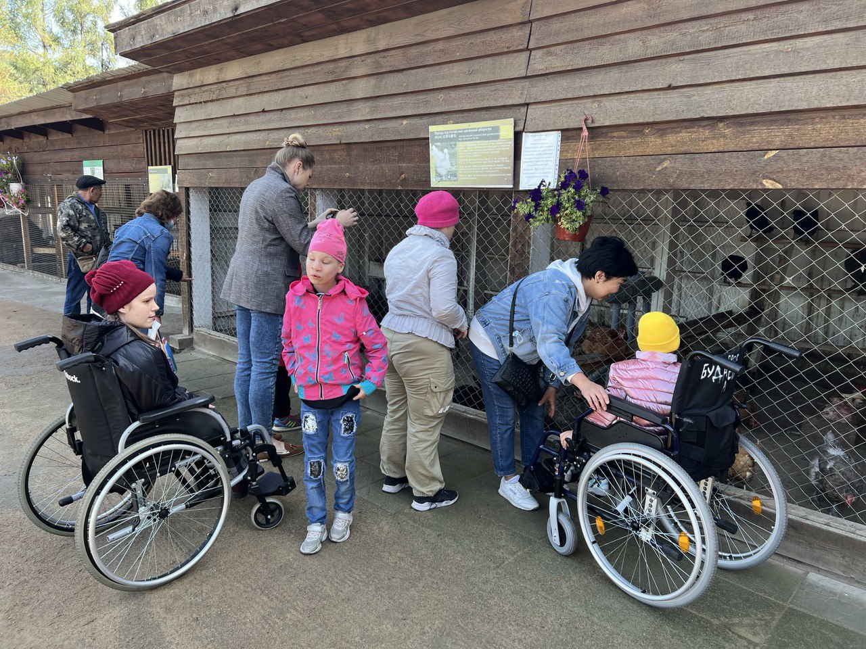
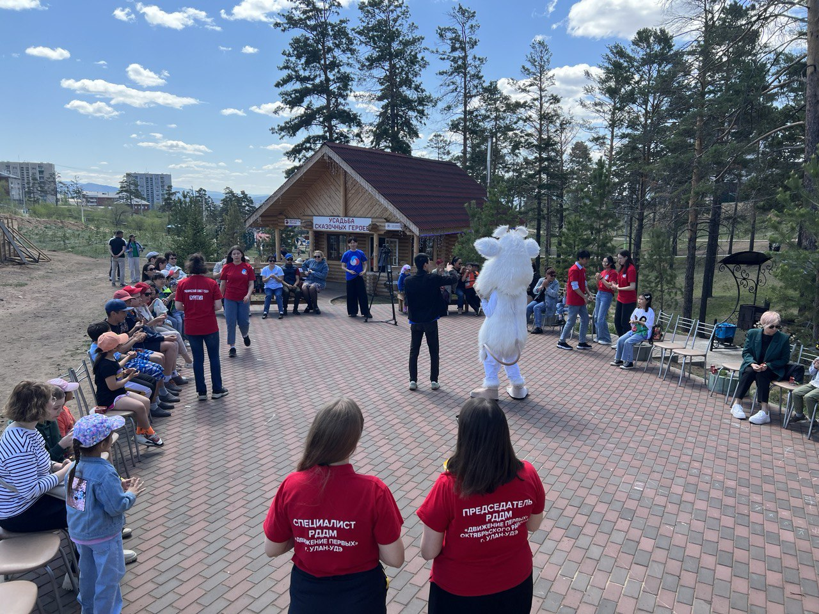
РАБОТА С ДЕТЬМИ ОВЗ
В плане 21 региональных мероприятий Движения Первых РБ

Slide 7
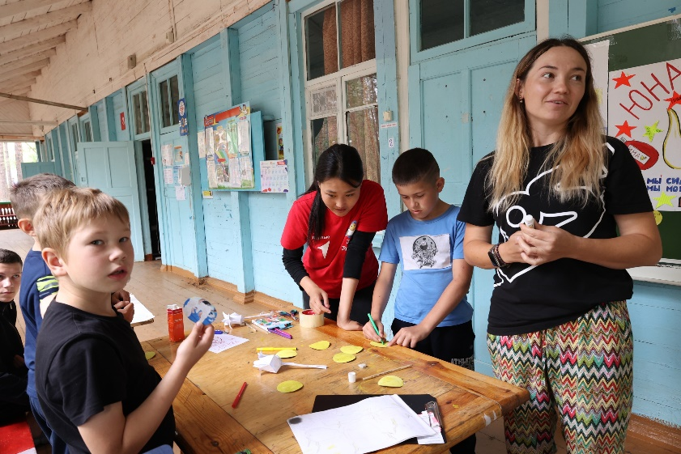
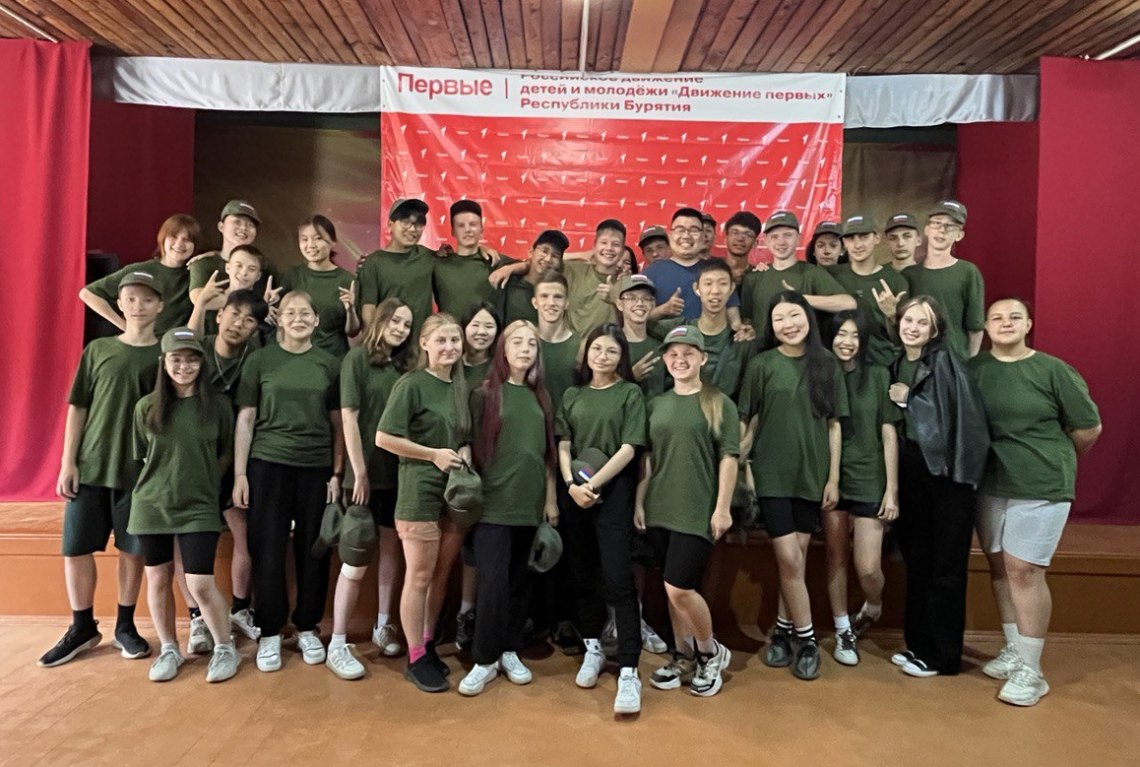
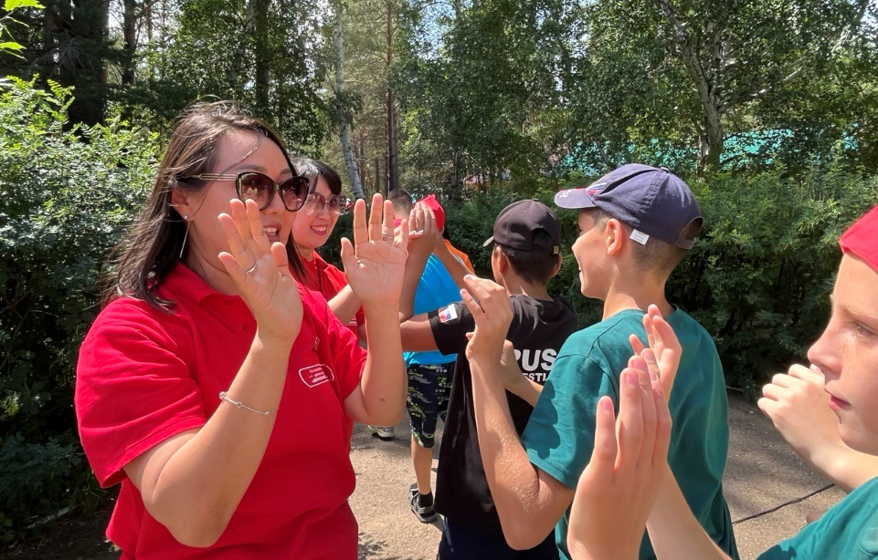
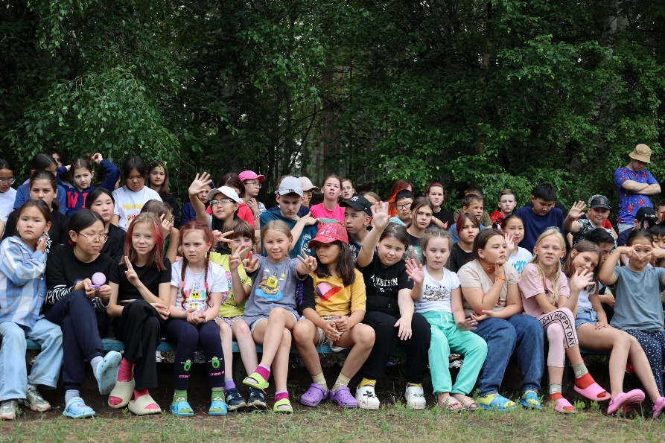
СМЕНА РДДМ «ВРЕМЯ ПЕРВЫХ»,
ОРГАНИЗОВАННАЯ В ЛЕТНИХ ЛАГЕРЯХ
В плане 21 региональных мероприятий Движения Первых РБ

Slide 8
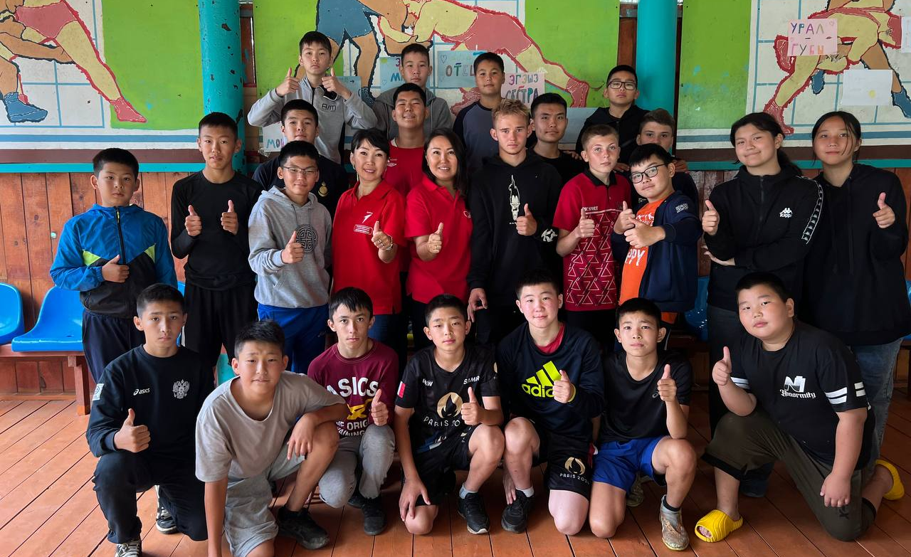
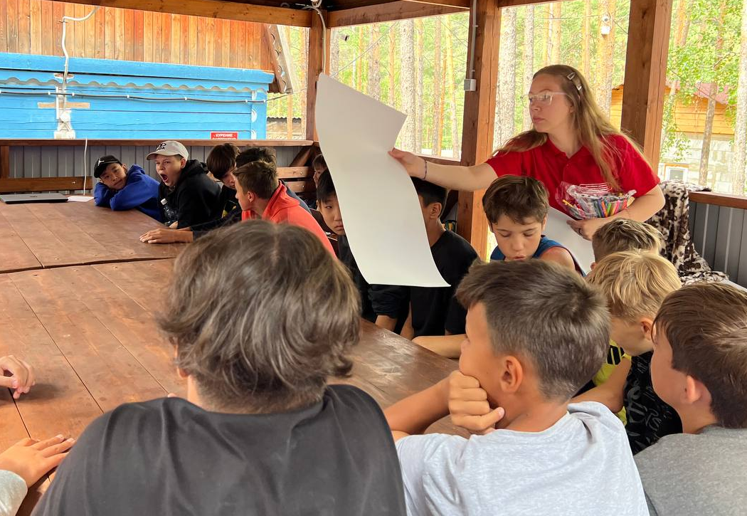
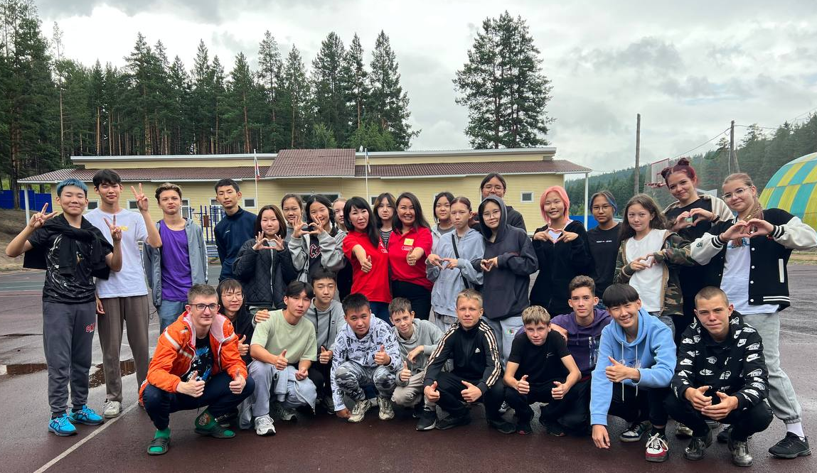
ДЕНЬ РДДМ «ДВИЖЕНИЕ ПЕРВЫХ»
В плане 21 региональных мероприятий Движения Первых РБ

Slide 9
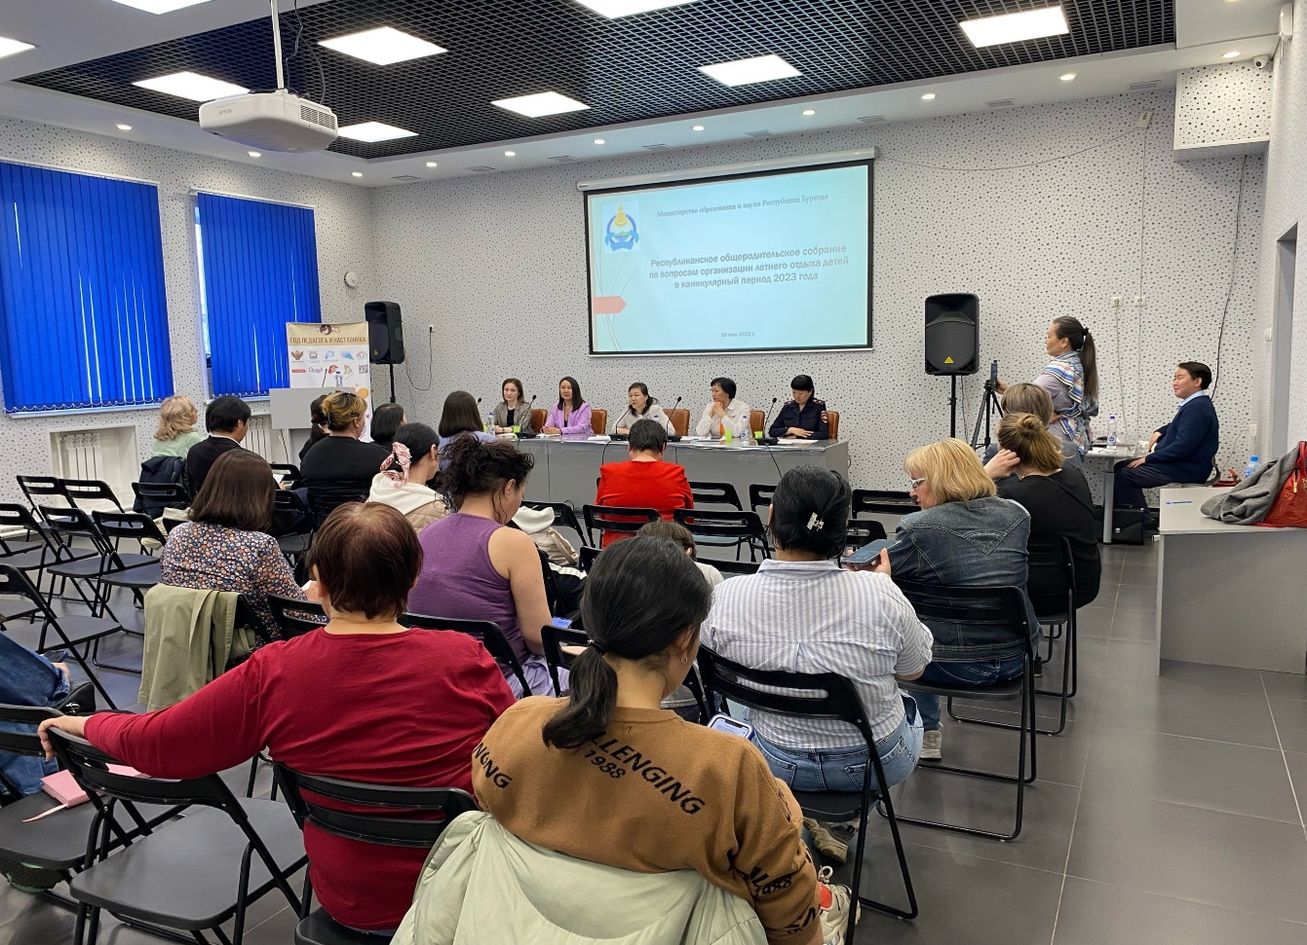
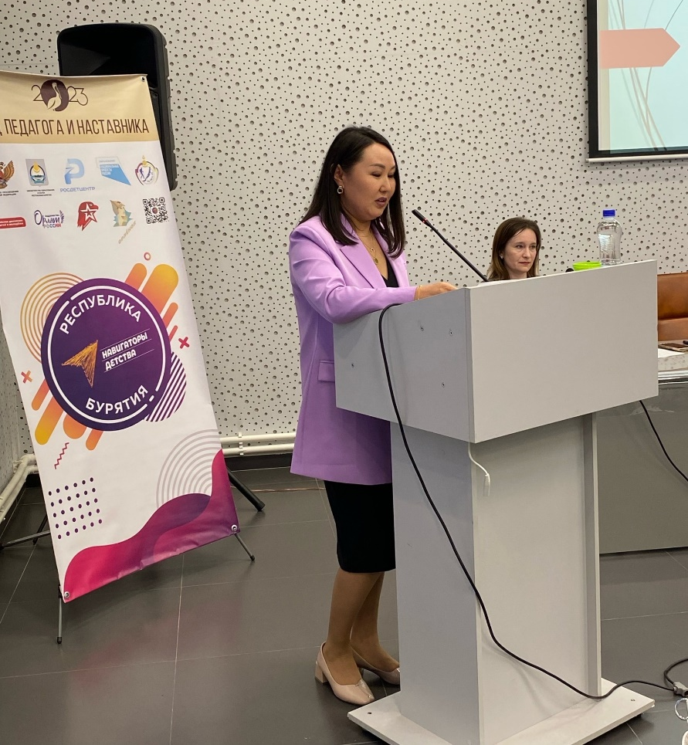
ДОМАШНИЙ ЛАГЕРЬ ДЕТСТВА
В плане 21 региональных мероприятий Движения Первых РБ

Slide 10
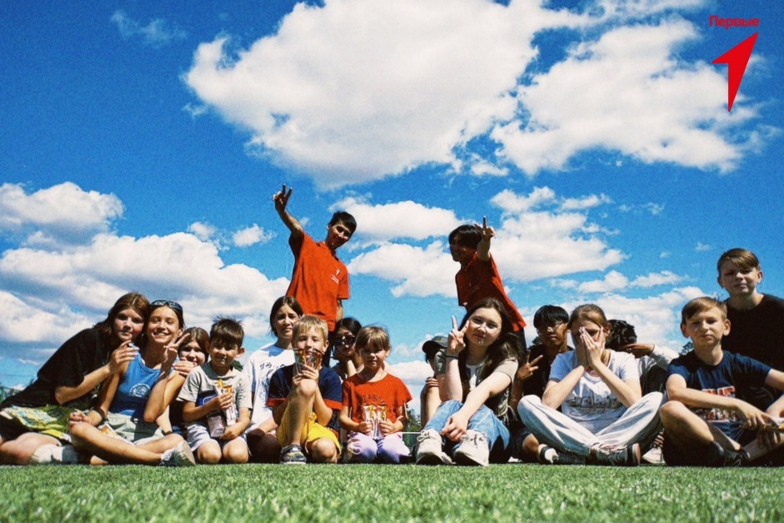
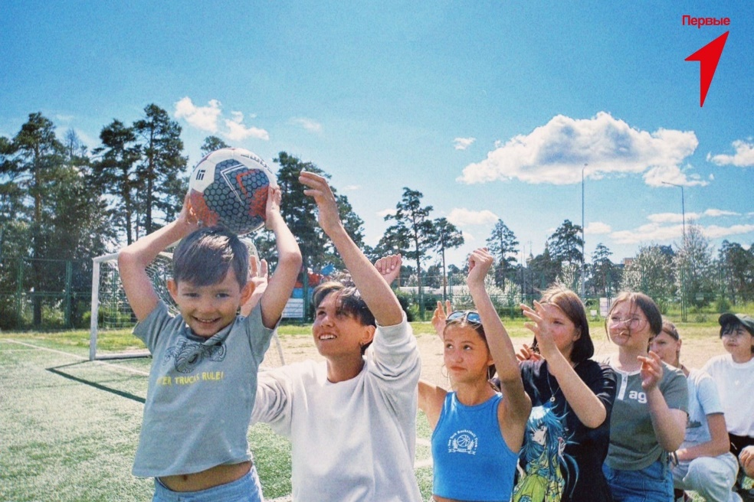
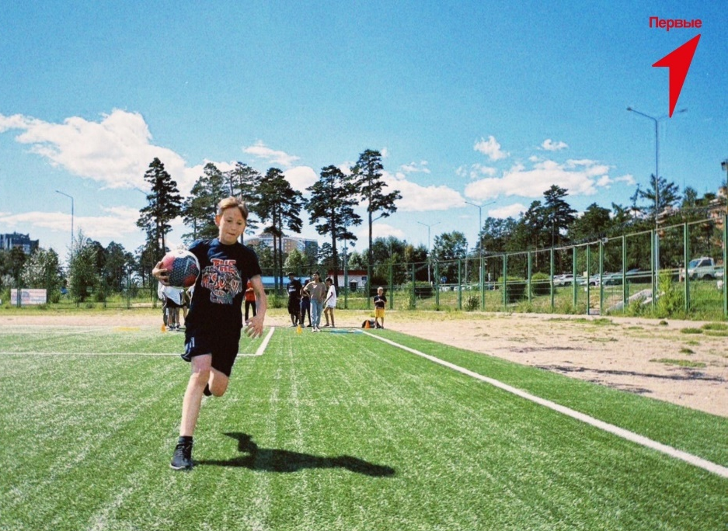
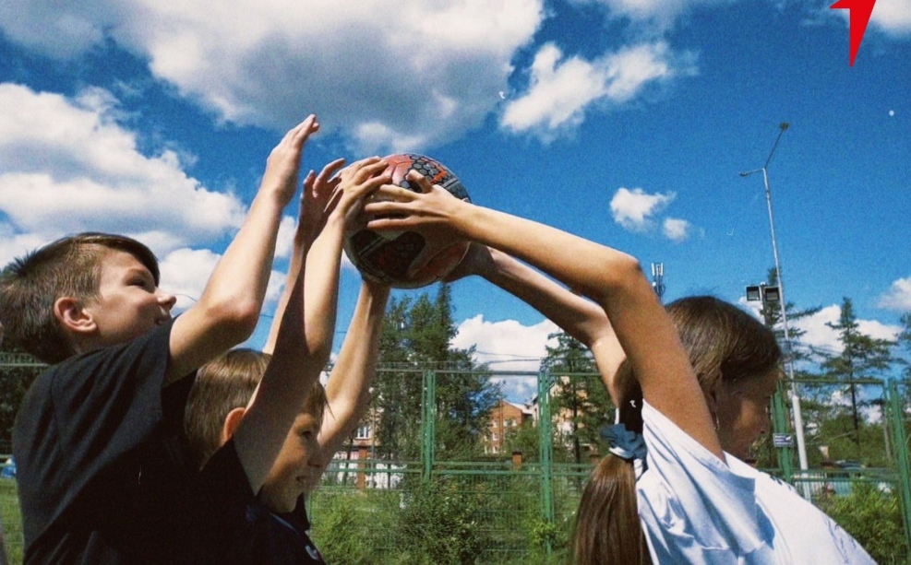
ПРОЕКТ «ПЕРВЫЙ ВО ДВОРЕ»
В плане 21 региональных мероприятий Движения Первых РБ

Slide 11
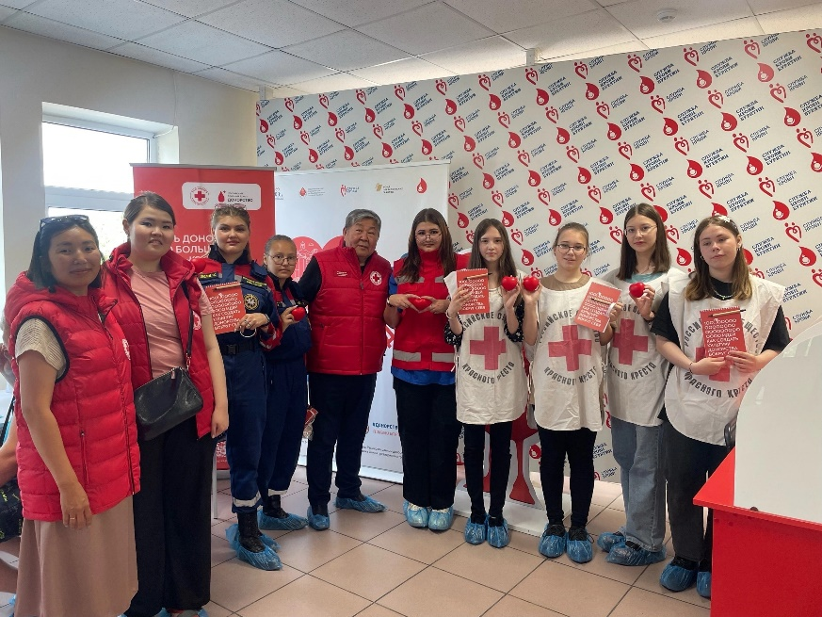
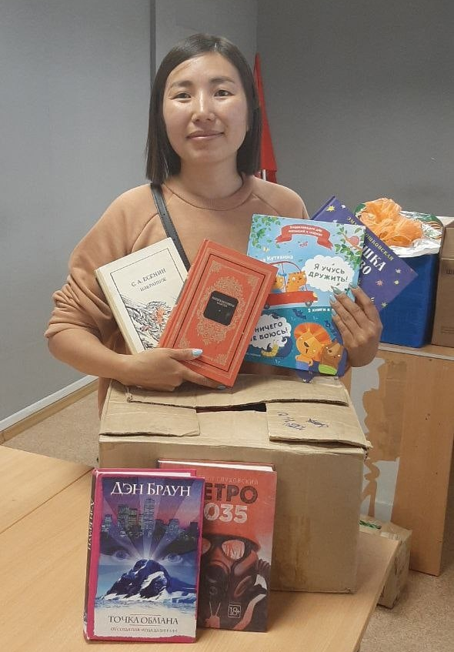
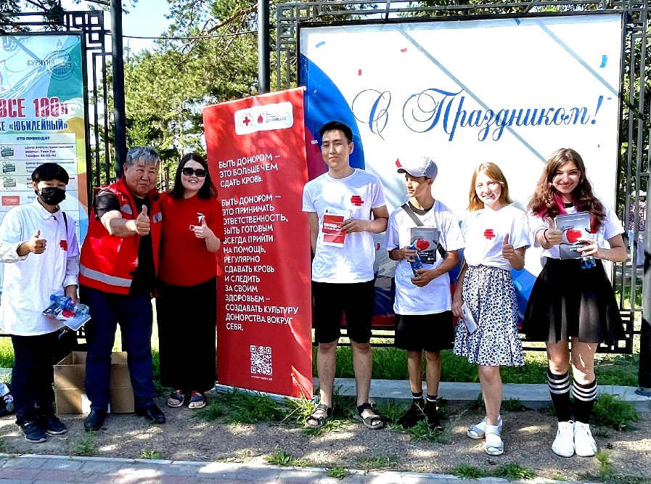
ВОЛОНТЁРСКИЕ ПРОЕКТЫ ДВИЖЕНИЯ
В плане 21 региональных мероприятий Движения Первых РБ

Slide 12
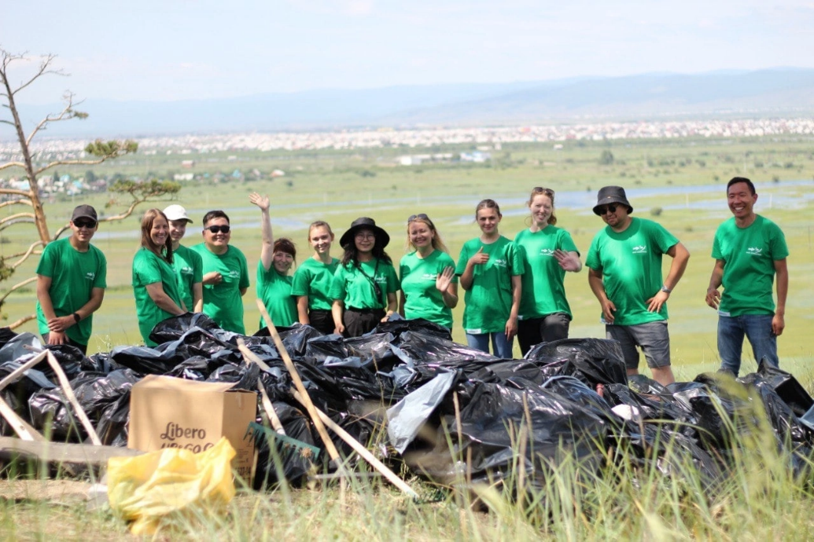
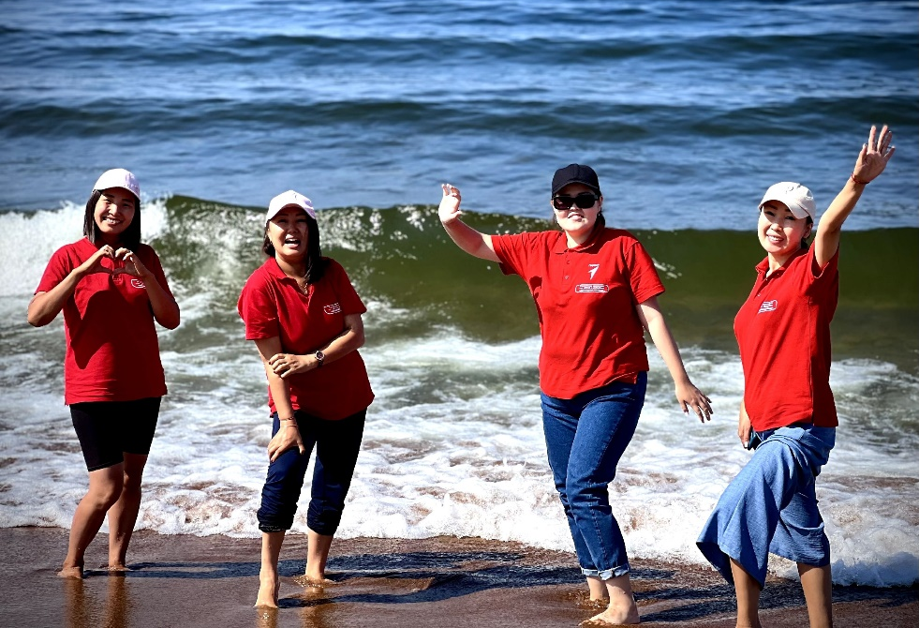
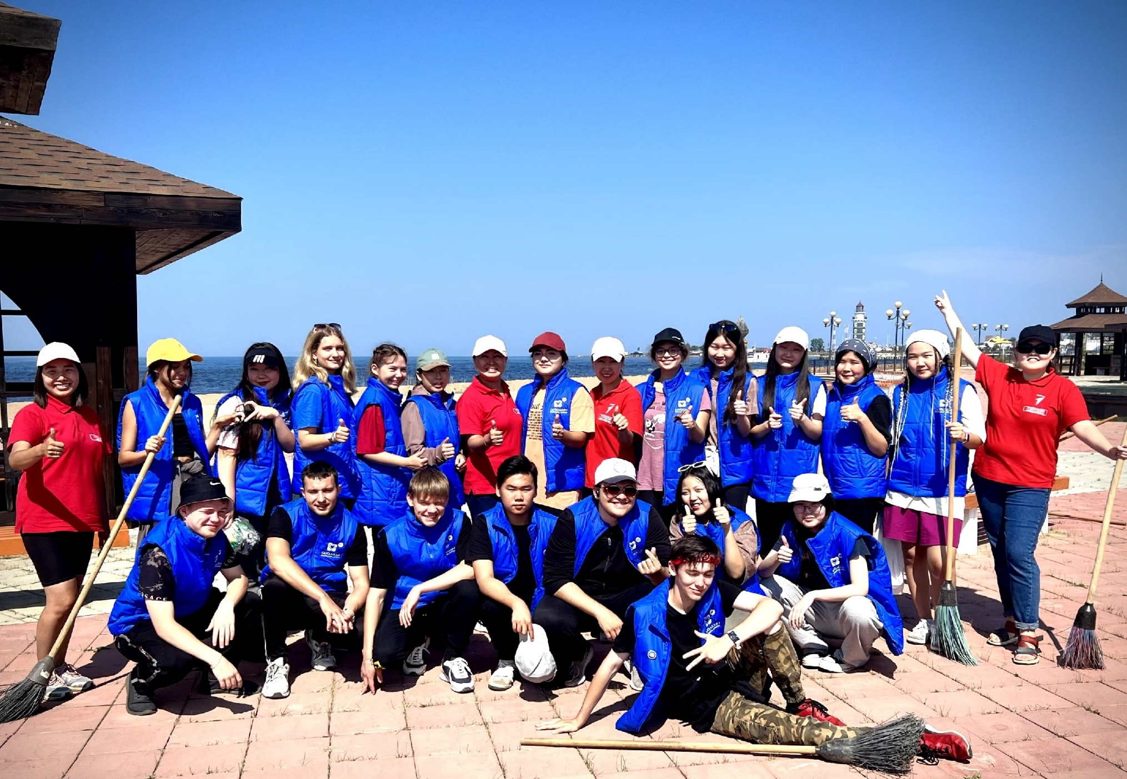
ЭКОЛОГИЧЕСКИЕ АКЦИИ
В плане 21 региональных мероприятий Движения Первых РБ

Slide 13
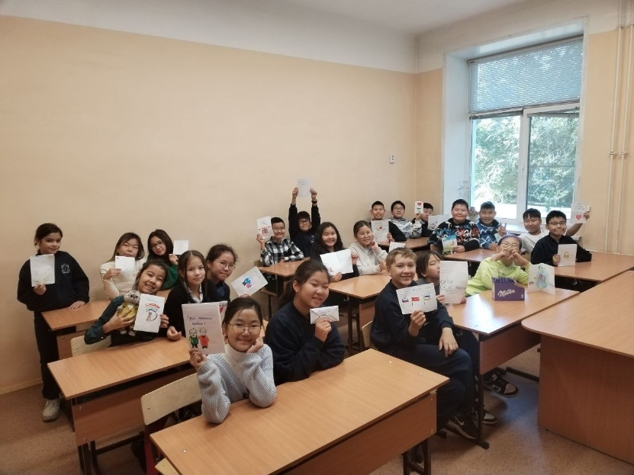
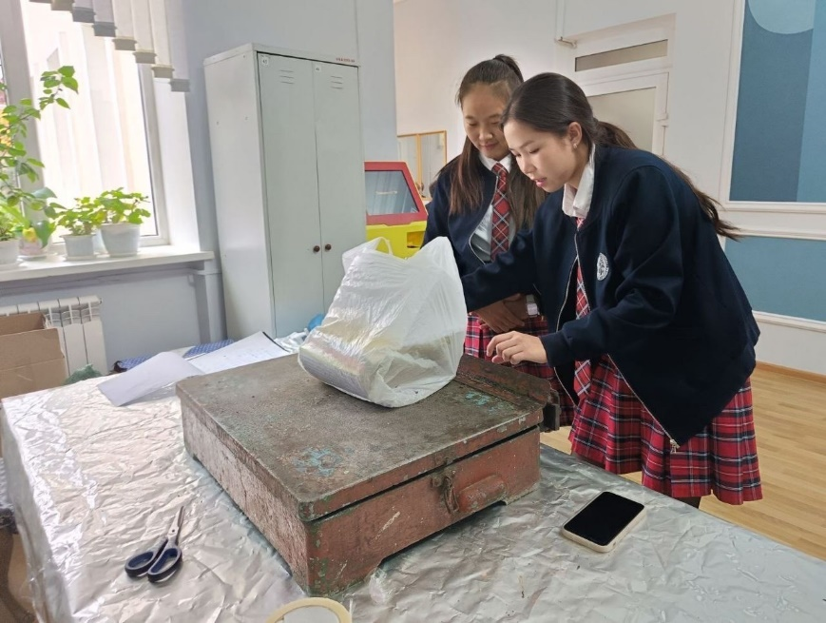
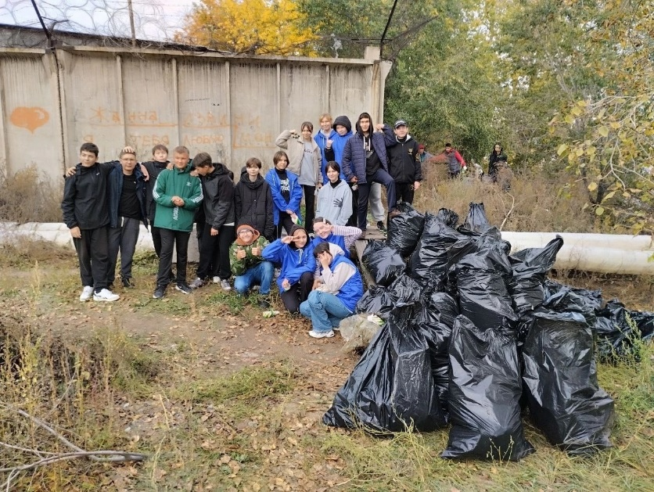
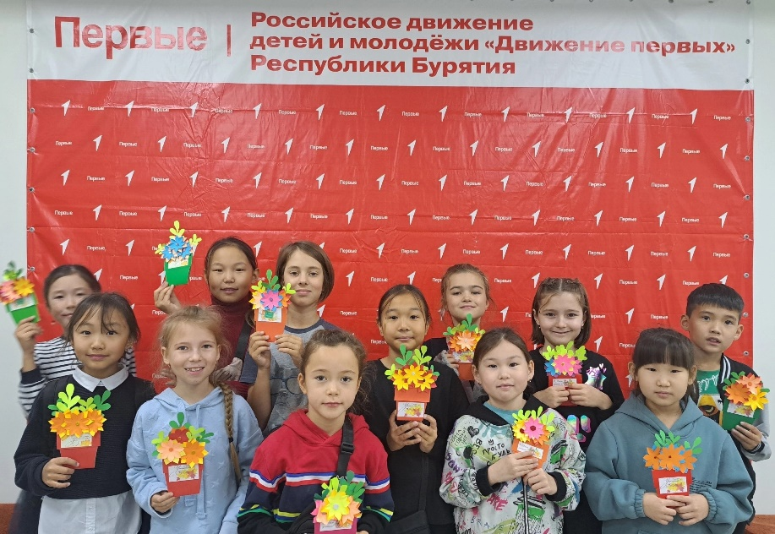
ПРОЕКТ «ВОЛОНТЁРСКИЕ ОТРЯДЫ ПЕРВЫХ»
В плане 21 региональных мероприятий Движения Первых РБ

Slide 14
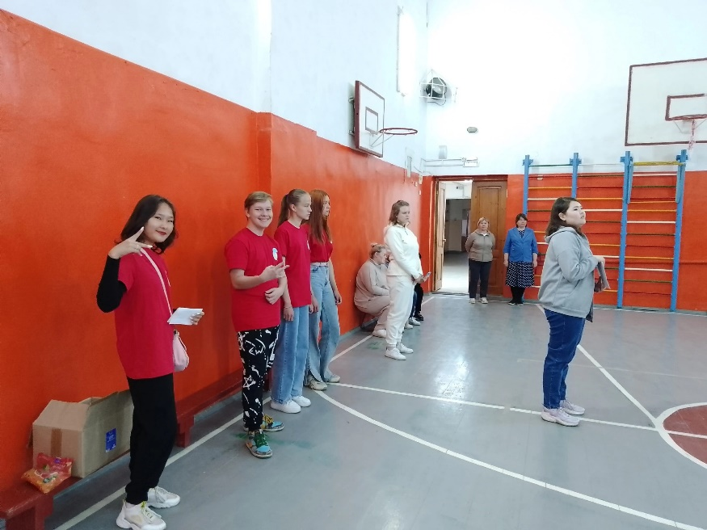
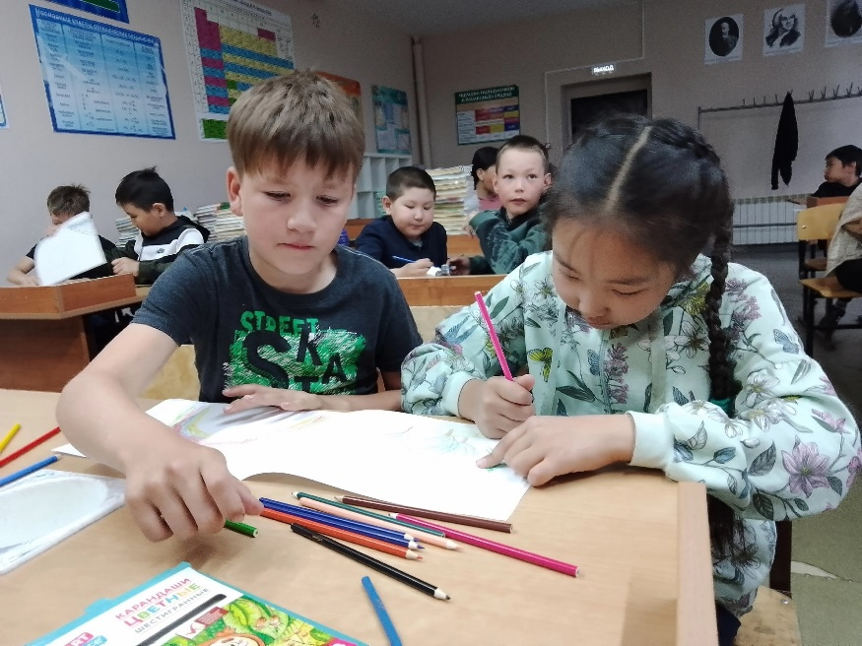
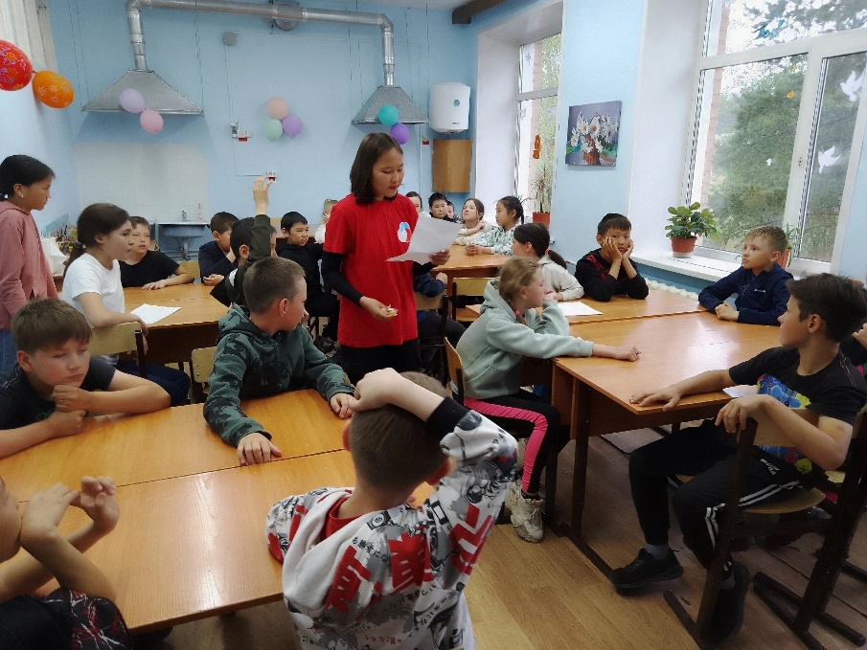
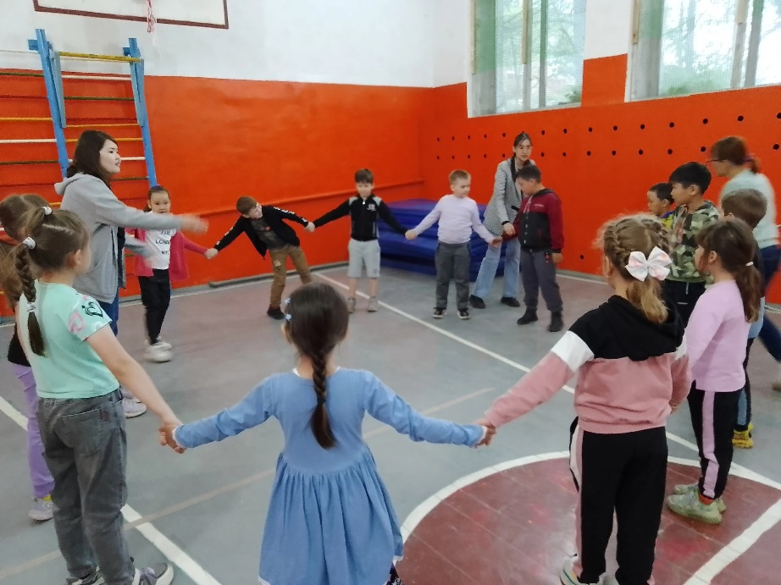
ЭКОЛОГИЧЕСКИЙ КВЕСТ
В плане 21 региональных мероприятий Движения Первых РБ

Slide 15
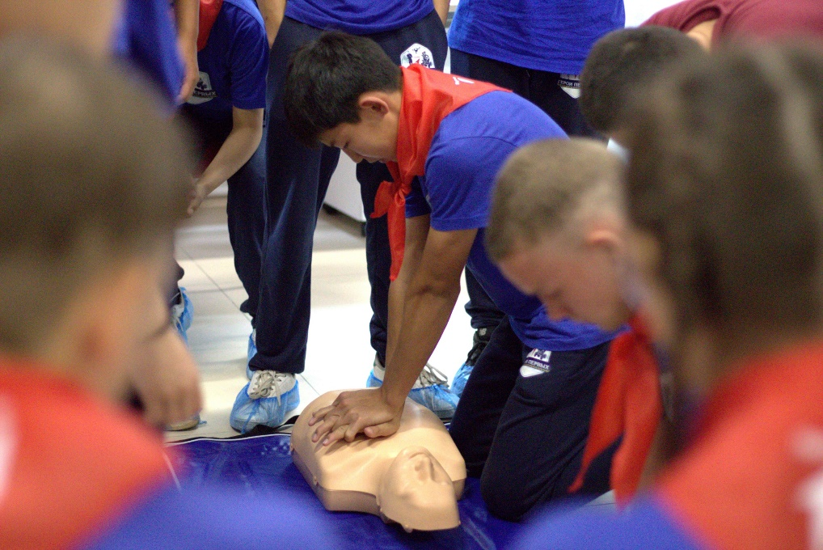
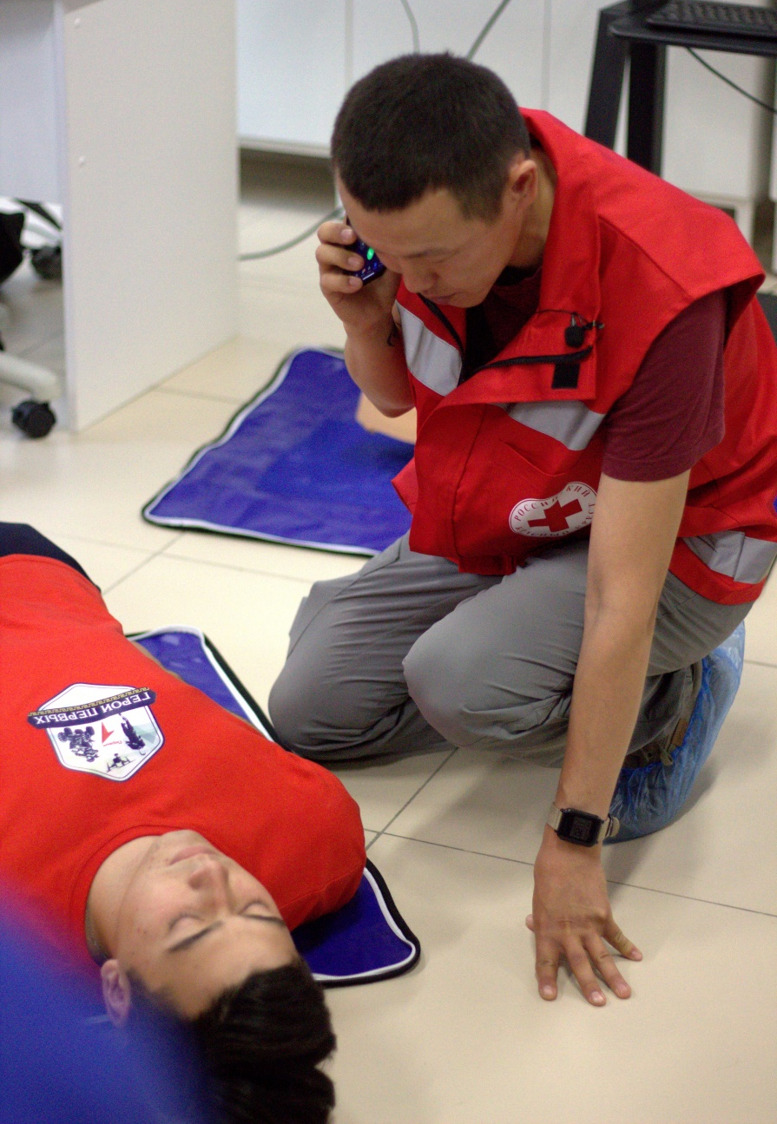
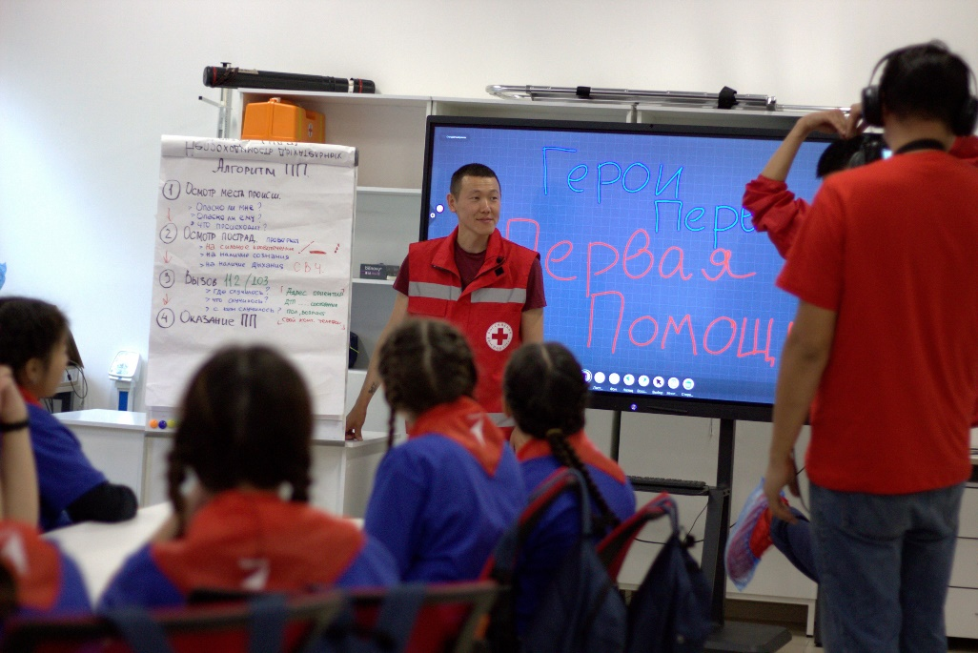
ПРОЕКТ «ПЕРВАЯ ПОМОЩЬ»
В плане 21 региональных мероприятий Движения Первых РБ

Slide 16
СПАСИБО ЗА ВНИМАНИЕ!
В плане 21 региональных мероприятий Движения Первых РБ

